Slide 1
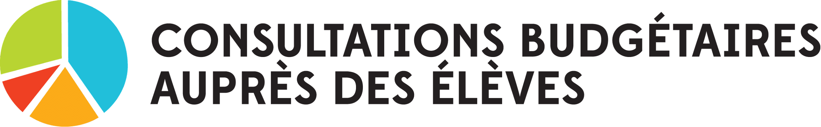
Diaporama C : Les revenus du gouvernement du Canada

Slide 2




L'argent que le gouvernement perçoit ou gagne est appelé...
le profit
l’intérêt
l’épargne
les revenus

Slide 3

L'argent que le gouvernement perçoit ou gagne est appelé...
le profit
l’intérêt
l’épargne
les revenus

Slide 4
La source de revenus la plus importante du gouvernement est issue…
des revenus des sociétés d’État
des impôts et les taxes
des cotisations d'assurance-emploi
du commerce international
Notes:
Les sociétés d'État sont des entreprises établies par le gouvernement fédéral, par exemple, Postes Canada, VIA Rail.

Slide 5
La source de revenus la plus importante du gouvernement est issue…
des revenus des sociétés d’État
des impôts et les taxes
des cotisations d'assurance-emploi
du commerce international
Notes:
Les sociétés d'État sont des entreprises établies par le gouvernement fédéral, par exemple, Postes Canada, VIA Rail.

Slide 6
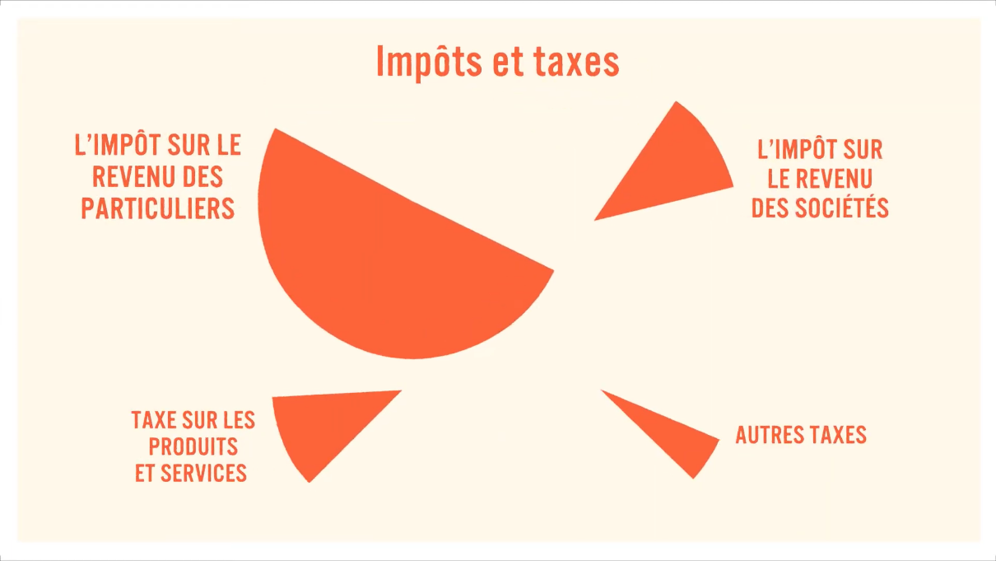
Impôts et taxes
Les impôts et les taxes sont les sommes d'argent facturées par le gouvernement aux particuliers et aux entreprises (sociétés).
Ils représentent environ 80 % des revenus du gouvernement fédéral.
Il existe quatre grandes catégories d'impôts :

Slide 7
Lorsqu’on vit au Canada, on doit payer des impôts sur l'argent gagné. Combien d'argent pouvez-vous gagner chaque année avant de devoir payer des impôts?
1 000 $
6 787 $
13 808 $
15 000 $

Slide 8
Lorsqu’on vit au Canada, on doit payer des impôts sur l'argent gagné. Combien d'argent pouvez-vous gagner chaque année avant de devoir payer des impôts?
1 000 $
6 787 $
13 808 $
15 000 $

Slide 9
L’impôt sur le revenu des particuliers
L'impôt sur le revenu des particuliers est l'argent perçu auprès des individus en fonction de l'argent qu'ils gagnent grâce à un emploi et/ou grâce à divers investissements.
Le montant qu’il faut payer dépend du montant des revenus. Au niveau fédéral, voici les taux d’imposition appliqués en fonction des différentes tranches de revenus (approximativement) :
0b% sur votre premier revenu de 13 808 $;
15b% sur la tranche suivante de 35 212 $ de revenu imposable (entre 13 808 $ et 49 020 $);
20,5 % sur la tranche suivante de 49 020 $ de revenu imposable (entre 49 020 $ et 98 040 $);
26 % sur la tranche suivante de 53 939 $ de revenu imposable (entre 98 040 $ et 151 978 $);
29 % sur la tranche suivante de 64 533 $ de revenu imposable (entre 151 978 $ et 216 511 $);
33 % sur la portion de revenu imposable qui excède 216 511 $.
  Note : Les provinces/territoires ont également leurs propres taux d'imposition sur le revenu, qui varient de 4 à 21 %.
Notes:
https://www.canada.ca/fr/agence-revenu/services/impot/particuliers/foire-questions-particuliers/taux-imposition-canadiens-particuliers-annee-courante-annees-passees.html

Slide 10
Exemple de revenu personnel
Samira travaille comme designeuse graphique dans une entreprise de développement de sites Internet. Elle gagne 60 000 dollars par an.
Le tableau ci-dessous indique comment est calculé son impôt sur le revenu au niveau fédéral.
Revenu | Taux d’imposition | Montant de l’impôt
Premier 13 808 $ | 0,0 % | 0,00 $
Tranche suivante de 35 212 $ | 15,0 % | 5 281,80 $
Tranche suivante de 10 980 $ | 20,5 % | 2 250,90 $
60 000 $ |  | 7 532,70 $
En plus de cela, elle paierait un autre montant pour l'impôt sur le revenu au provincial, selon son lieu de résidence. Si elle vivait en Ontario, ce montant serait d'environ 2 942,21 $. En Alberta, ce montant serait de 4 063,10 $.

Slide 11
Les entreprises doivent payer un impôt sur leurs profits chaque année. Quel est le taux d'imposition des entreprises au niveau fédéral?
40 %
15 %
25 %
8 %

Slide 12
Les entreprises doivent payer un impôt sur leurs profits chaque année. Quel est le taux d'imposition des entreprises au niveau fédéral?
40 %
15 %
25 %
8 %

Slide 13
L'impôt sur le revenu des entreprises
Les entreprises paient des impôts sur leurs profits nets (leur excédent, après dépenses).
Le taux général d'imposition des entreprises est de 15 % depuis 2012.
Le taux d'imposition pour les petites entreprises est de 9 % (en 2015, il était de 11 %).
Tout comme l'impôt sur le revenu des particuliers, les entreprises doivent également payer un impôt provincial.

Slide 14
La taxe fédérale sur les produits et services (TPS) achetés au Canada est actuellement de...
14 %
5 %
22 %
8 %

Slide 15
La taxe fédérale sur les produits et services (TPS) achetés au Canada est actuellement de...
14 %
5 %
22 %
8 %

Slide 16
La taxe sur les produits et services
La taxe sur les produits et services (TPS) s'applique à la plupart des achats que vous faites, comme les vêtements et les jeux vidéo. Le taux actuel de la TPS est de 5 %.
Par exemple :
Un jeu vidéo de 100 $ x TPS de 5 % (5 $) = total de 105 $.
Certaines provinces appliquent leur propre taxe de vente provinciale (TVP) ou une taxe de vente harmonisée (TVH). La TVH comprend à la fois la TPS et la TVP.
Par exemple :
Un jeu vidéo de 100 $ x TVH de 13 % (5 $ de TPS et 8 $ de TVP) = Total de 113 $.

Slide 17
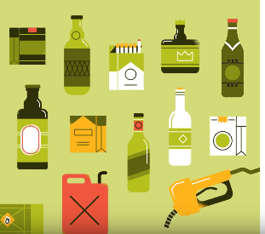
Autres taxes
Il existe d'autres types de taxes, telles que la retenue d'impôt des non-résident.e.s, les droits de douane à l'importation, les taxes sur l'énergie, les taxes sur les produits fabriqués ou produits au Canada et les taxes sur l'alcool et le tabac.

Slide 18
Qui paie les cotisations d'assurance-emploi?
Les employeur.euse.s et les employé.e.s
Seulement les employeur.euse.s
Seulement les employé.e.s
Les personnes sans emploi

Slide 19
Qui paie les cotisations d'assurance-emploi?
Les employeur.euse.s et les employé.e.s
Seulement les employeur.euse.s
Seulement les employé.e.s
Les personnes sans emploi

Slide 20

Les cotisations d’AE
Le gouvernement fédéral perçoit les cotisations d'assurance-emploi (AE) des employeur.euse.s et des employé.es pour financer les prestations d'assurance-emploi.
Les prestations d'assurance-emploi aident les personnes qui cherchent un emploi ou qui sont incapables de travailler (en raison d'une blessure ou d'un congé parental).

Slide 21
Laquelle des entités suivantes n'est pas une société d'État?
Radio Canada
Postes Canada
Banque du Canada
Canadian Tire

Slide 22

Laquelle des entités suivantes n'est pas une société d'État?
Radio Canada
Postes Canada
Banque du Canada
Canadian Tire

Slide 23
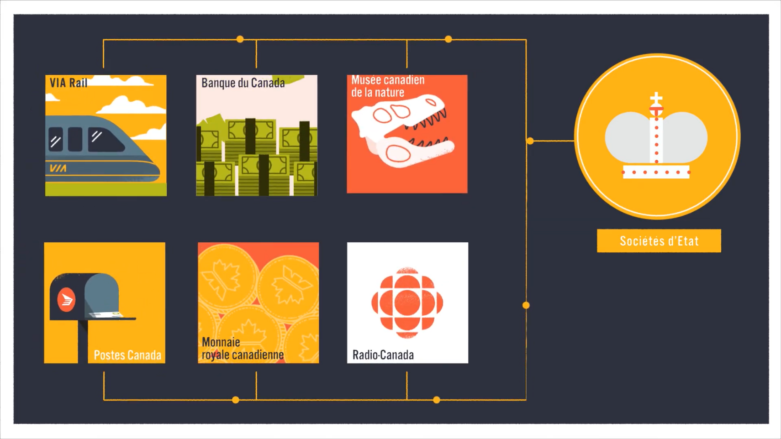
Les sociétés d’État
Les sociétés d'État sont des entreprises établies par le gouvernement fédéral qui génèrent des revenus à partir de la vente de biens et de services.

Slide 24
Répartition des revenus
 | 2022-23 | 2021-22
Cotisations à l'AE | 25,8 | 23,8
Autres taxes et droits | 17,5 | 16,2
TPS | 47,8 | 44,0
Impôt sur le revenu des non-résident.e.s | 10,9 | 10,3
Impôt sur les sociétés | 68,4 | 72,8
Impôt sur le revenu des particuliers | 197,3 | 189,4
Les sociétés d'État | 10,1 | 12,3
Revenu Total | 408,4 | 394,4
*Les montants sont exprimés en milliards de dollars. La somme des chiffres peut ne pas correspondre au total en raison des arrondis.

Slide 25
Discussion
Qu'avez-vous appris sur les revenus du gouvernement du Canada?
Certaines sources de revenus rapportent-elles plus d'argent que ce à quoi vous vous attendiez?
Y a-t-il des sources de revenus qui rapportent moins d'argent que ce à quoi vous vous attendiez?
Est-ce que cela influence votre façon de voir le budget fédéral?

